Slide 1
ГАУСО СО «КЦСОН города Каменска-Уральского»
Школа пожилого возраста по направлению “Краеведение”
Тема: «Музей истории сельской культуры п.Мартюш»
Руководитель: специалист по социальной работе Соломеина А.А.
Занятие №2
октябрь 2024г

Slide 2
МУЗЕЙ ИСТОРИИ СЕЛЬСКОЙ КУЛЬТУРЫ(п.г.т.Мартюш)
Музей истории сельской культуры Телефон: (3439) 310-425, 310-675 Адрес: 623462, Свердловская область, Каменский р-он, пгт Мартюш, ул. Ленина, 11 Режим работы:* Понедельник-пятница - с 10.00 до 18.00 (перерыв с 13.00 до 14.00), суббота - с 10.00 до 17.00 без перерыва. Выходной - воскресенье Входная плата:* Вход бесплатный Интернет: www.museum.ru/M2887 - официальная страница эл. почта: n-savinova@list.ru, rust_m@list.ru

Slide 3
ИСТОРИЯ СОЗДАНИЯ МУЗЕЯ
Постановление главы администрации МО "Каменский район" о создании музея истории сельской культуры при Центральной районной библиотеке п. Мартюш датируется от 25 сентября 1998 года. Открытие музея состоялось 16 июня 2000 года. Место для него выделила Центральная библиотека района, и с тех пор музей так и живёт под её крылом.
Первыми собирателями музейных коллекций стали сами библиотекари. Сегодня экспонатов у музея уже более пяти тысяч, отражающие все сферы жизнедеятельности района. Через реальных людей музей показывает становление и развитие района и поселка. Музей – это хороший источник для получения новых знаний и впечатлений. Здесь демонстрировали свои таланты мастера декоративного искусства, художники-живописцы, фотографы, вышивальщицы, резчики по дереву. На базе музея проходят встречи поэтов Каменского района, краеведов, художников; выставки преподователей и учеников детской школы искусств, фотовыставки и т.д.

Slide 4
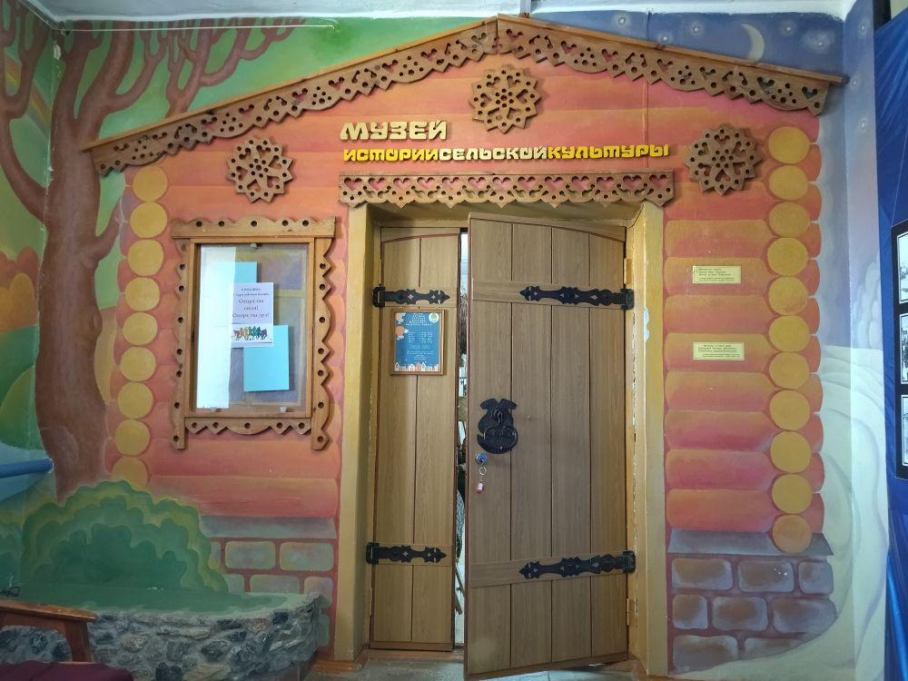

Slide 5
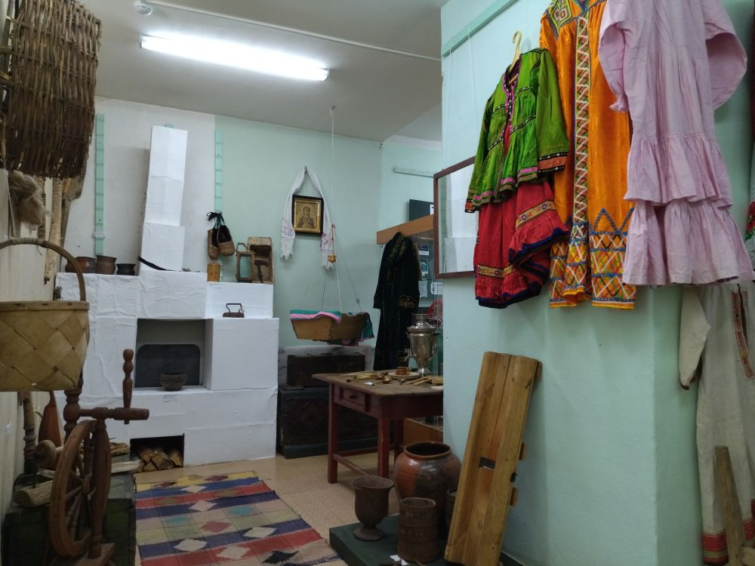
Основные экспозиции музея.
Постоянная экспозиция
музея “КРЕСТЬЯНСКИЙ БЫТ
19-20 века”
Остальные экспозиции меняются
4 раза в год.

Slide 6
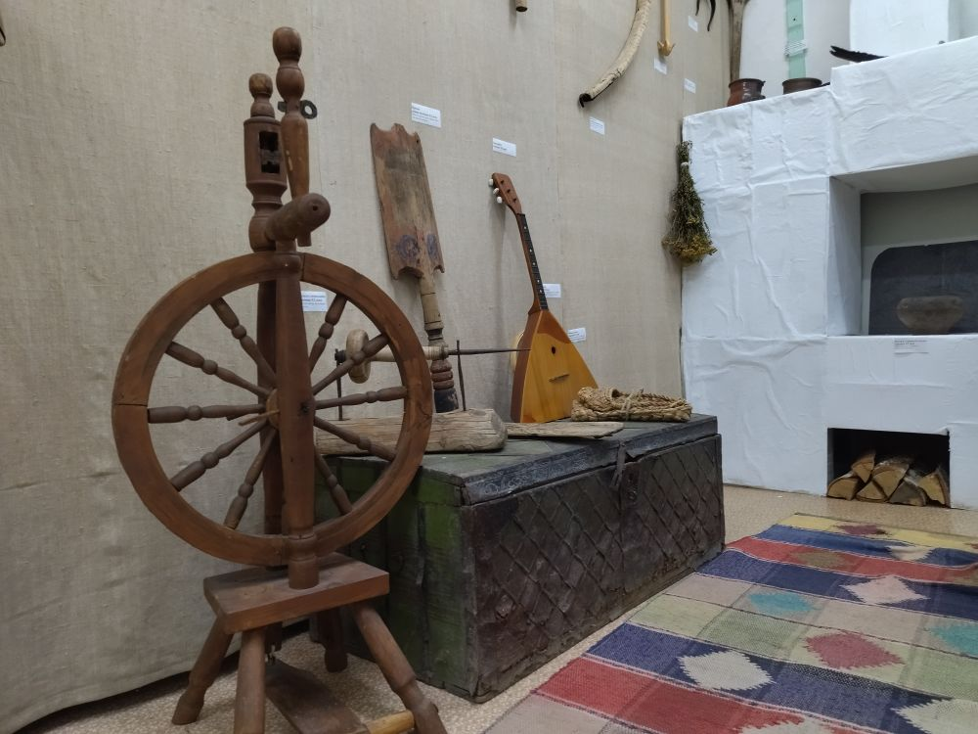

Slide 7
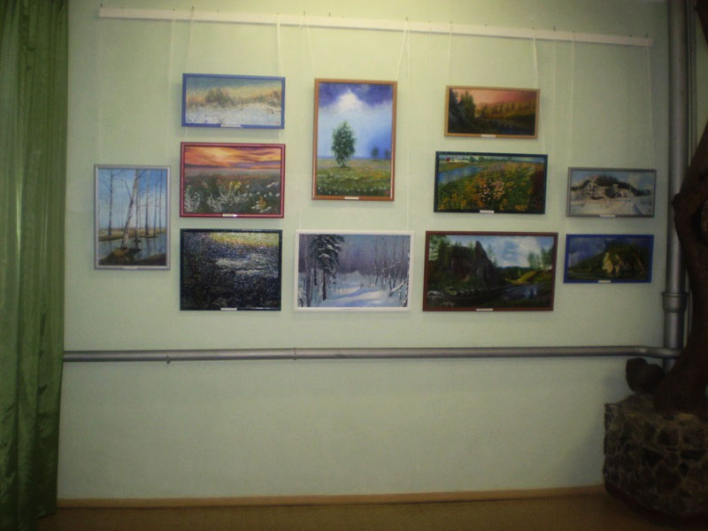
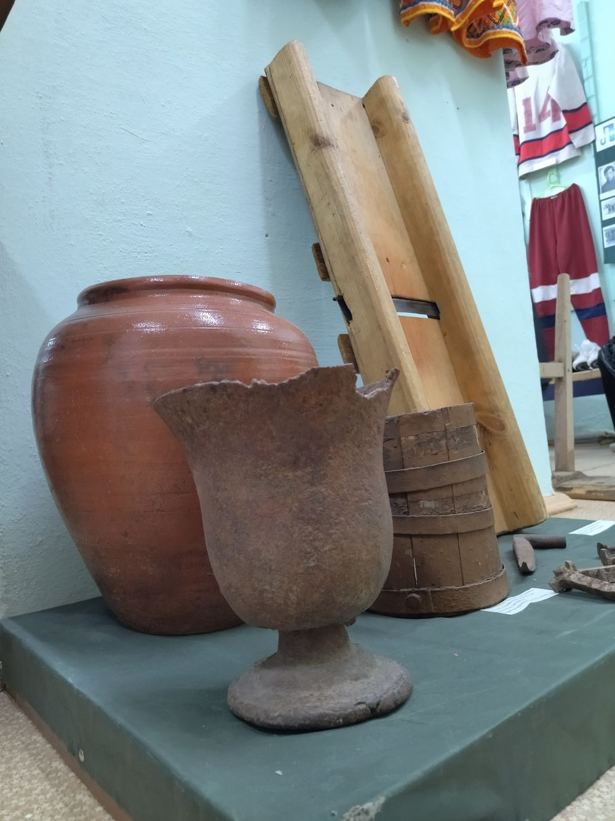
Ежегодно фонд музея пополняется 200–300 предметами искусства, быта, этнографии, передаваемыми в дар музею местными художниками, мастерами декоративно-прикладного искусства и жителями Каменского района. На сегодняшний день в фонде музея собрано более 7000 экспонатов.

Slide 8
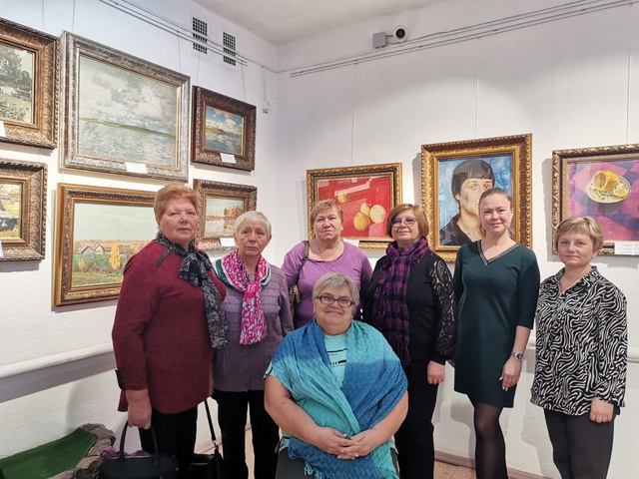
ЭКСКУРСИЯ В МУЗЕЙ слушателей ШПВ.
18 октября 2024 года занятие для слушателей Школы пожилого возрастапо напрвлению «Краеведение» из с.Сосновское было проведено в музеи. Слушатели школы познакомились с выставкой картин
представленных фондом Русского музея и
Третьяковской галереи, привезенными из
Ирбитского государственного музея изобра-
зительных искусств.
Было очень интересно!

Slide 9
ЛИТЕРАТУРА:
https://vk.com museumartush
https://www.museum.ru
Сайт: Культура.РФ Музеи Каменского района.
ИЗУЧАЙТЕ ИСТРИЮ РОДНОГО КРАЯ и ЕЁ ДОСТОПРИМЕСАТЕЛЬНОСТИ!!!

Slide 10
Спасибо за внимание!

